Slide 1

DEPARTAMENTO DE CIENCIAS ECONÓMICAS, ADMINISTRATIVAS Y DE COMERCIO.
CARRERA: INGENIERÍA EN FINANZAS Y AUDITORÍA C.P.A.
PROYECTO PARA LA ADQUISICIÓN DE MAQUINARIA PESADA PARA EL GOBIERNO AUTÓNOMO DESCENTRALIZADO DE LA PARROQUIA DE CONOCOTO
Elaborado por: Lorena Acosta
Director: Ing. Jorge Villavicencio
Codirector: Econ. Edilberto Meneses

Slide 2
TEMARIO
CAPITULO 1
DATOS GENERALES
CAPITULO 2
DIAGNOSTICO DEL PROBLEMA
CAPITULO 3
OBJETIVOS DEL PROYECTO
CAPITULO 4
VIABILIDAD Y PLAN DE SOSTENIBILIDAD
CAPITULO 5
PRESUPUESTO

Slide 3
TEMARIO
CAPITULO 6
ESTRATEGIA DE EJECUCIÓN
CAPITULO 7
ESTRATEGIA DE SEGUIMIENTO Y EVALUACIÓN
CAPITULO 8
PRESUPUESTO

Slide 4
DATOS GENERALES
NOMBRE DEL PROYECTO:
“Proyecto para la adquisición de maquinaria pesada para el Gobierno Autónomo Descentralizado de la Parroquia de Conocoto”

Slide 5
DATOS GENERALES
COBERTURA Y LOCALIZACIÓN
Fuente: (GAD de la Parroquia de Conocoto, 2011)

Slide 6


DATOS GENERALES
MONTO:
Monto de inversión es de:
$ 804.272,00
PERIODO DE EJECUCION DEL PROYECTO
6 MESES

Slide 7
DATOS GENERALES
SECTOR Y TIPO DE PROYECTO:
Sector 10:
Transporte, comunicación y Viabilidad.
Sub Sector tipo de intervención:
10.9 Equipo camionero destinado a la ejecución y mantenimiento vial

Slide 8
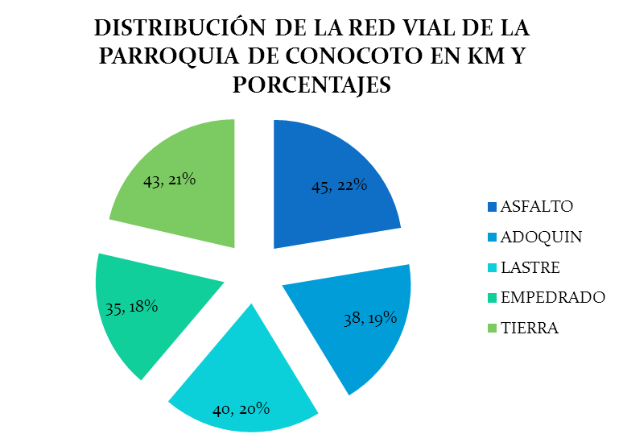
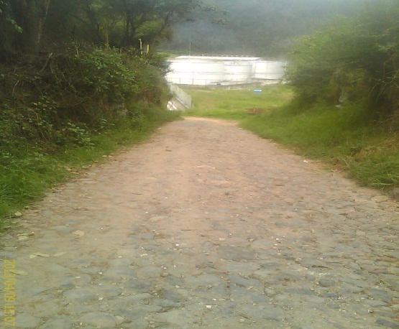
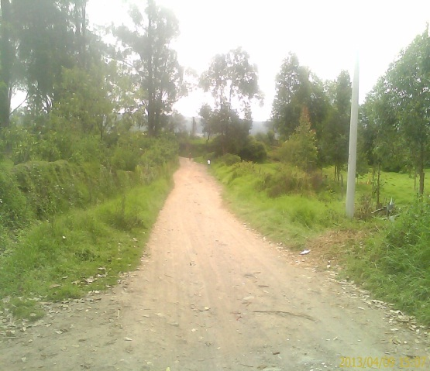

DIAGNÓSTICO DEL PROBLEMA
DESCRIPCIÓN DE LA SITUACIÓN ACTUAL DEL ÁREA DE INTERVENCIÓN DEL PROYECTO
Red vial de 201 km

Slide 9
DIAGNÓSTICO DEL PROBLEMA
ANÁLISIS DE OFERTA Y DEMANDA
DEMANDA
Planificación anual:
Lastrado y relastrado 30Km
Mejoramiento 10Km
Limpieza 30km
OFERTA
Personas naturales (alquiler)
Empresas externas.

Slide 10
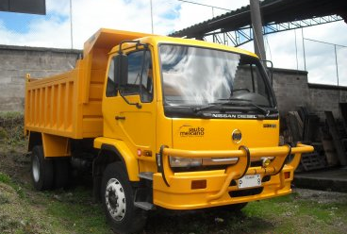
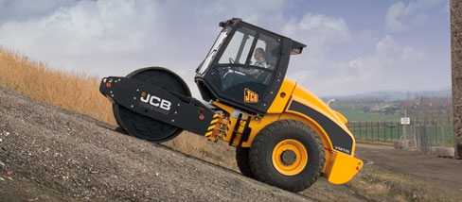
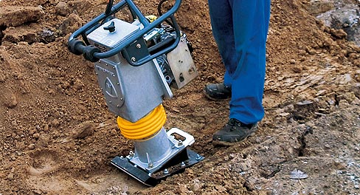

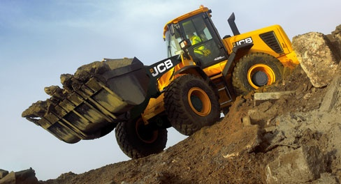
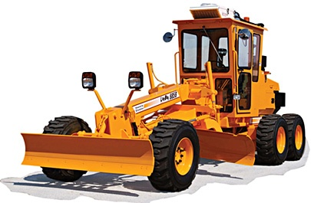
DIAGNÓSTICO DEL PROBLEMA
ANÁLISIS DE OFERTA Y DEMANDA
Fuente: Automekano

Slide 11
DIAGNÓSTICO DEL PROBLEMA
IDENTIFICACIÓN Y CARACTERIZACIÓN DE LA POBLACIÓN OBJETIVO
Beneficiarios Directos
Los Habitantes de la parroquia (82072 personas)
Beneficiarios Indirectos
Los turistas.
Familiares de los habitantes del sector.
Empresas distribuidoras en el sector

Slide 12
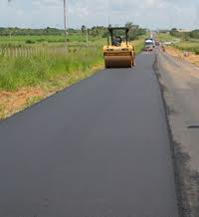
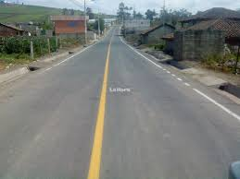
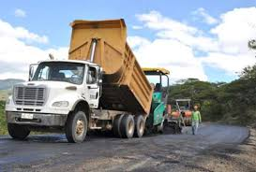
OBJETIVOS DEL PROYECTO
OBJETIVO GENERAL
OBJETIVOS ESPECÍFICOS
Mejorar la red vial
Elaborar un proyecto.
Diseñar la infraestructura adecuada basada en el Plan Operativo Anual.
Plantear al GAD de la parroquia de Conocoto a elaborar un presupuesto eficiente.
Creación de acuerdos para convenios.

Slide 13
INDICADORES DE RESULTADO
Al finalizar el año 2013 la Parroquia de Conocoto contará como parte de sus activos con:
Dos volquetas
Un rodillo
Una motoniveladora
Una Cargadora
Una retroexcavadora
Dos vibroapisonadores
El GAD de la parroquia de Conocoto en el 2014 cumplirá el Plan Operativo Anual en un 95%.

Slide 14
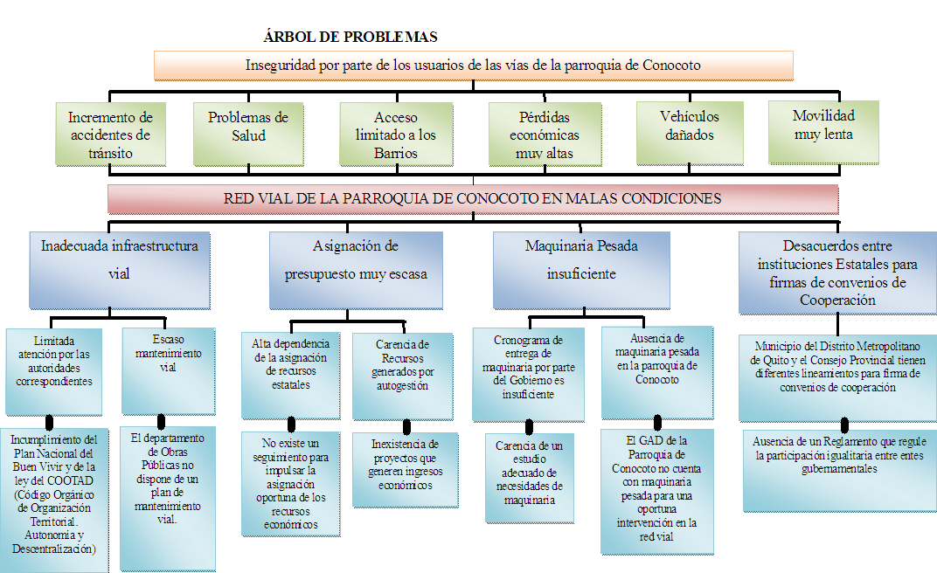

Slide 15
VIABILIDAD TÉCNICA
Sistema de trabajo basado en:
Plan Estratégico.
Plan Operativo Anual.
Intervención Departamentos GAD de la Parroquia de Conocoto.
Maquinaria Pesada.

Slide 16
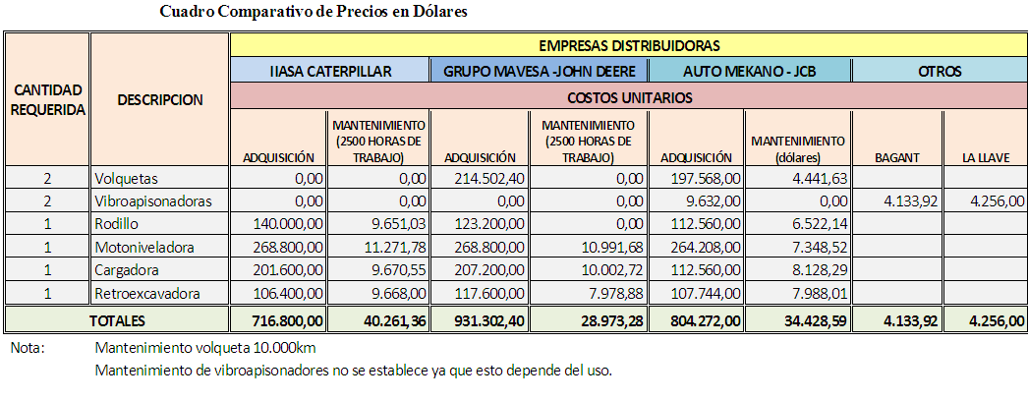
VIABILIDAD FINANCIERA Y/O ECONÓMICA

Slide 17
VIABILIDAD FINANCIERA Y/O ECONÓMICA
Metodologías utilizadas para el cálculo de la inversión total, costos de operación y mantenimiento, ingresos y beneficios.
Calculo de costo de alquiler de maquinaria
Horas de trabajo para determinar costos de alquiler, mantenimiento y consumo combustible.
Costo combustible anual

Slide 18
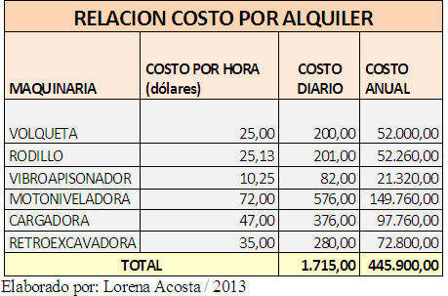
VIABILIDAD FINANCIERA Y/O ECONÓMICA
Identificación y valoración de la inversión total costos de operación y mantenimiento y beneficios

Slide 19
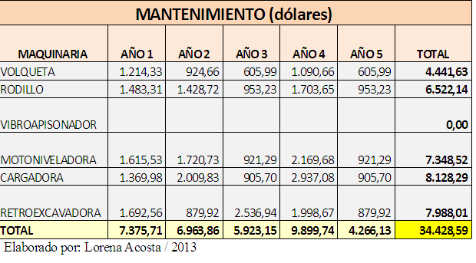
VIABILIDAD FINANCIERA Y/O ECONÓMICA
Identificación y valoración de la inversión total costos de operación y mantenimiento y beneficios

Slide 20
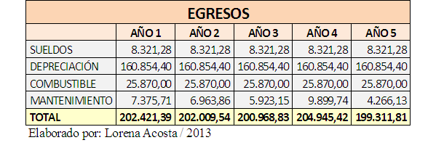
VIABILIDAD FINANCIERA Y/O ECONÓMICA
Flujos Financieros y/o Económicos
Se consideran solo 5 años por su vida útil.

Slide 21
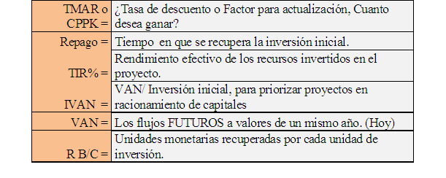
VIABILIDAD FINANCIERA Y/O ECONÓMICA
Indicadores Financieros y/o Económicos

Slide 22
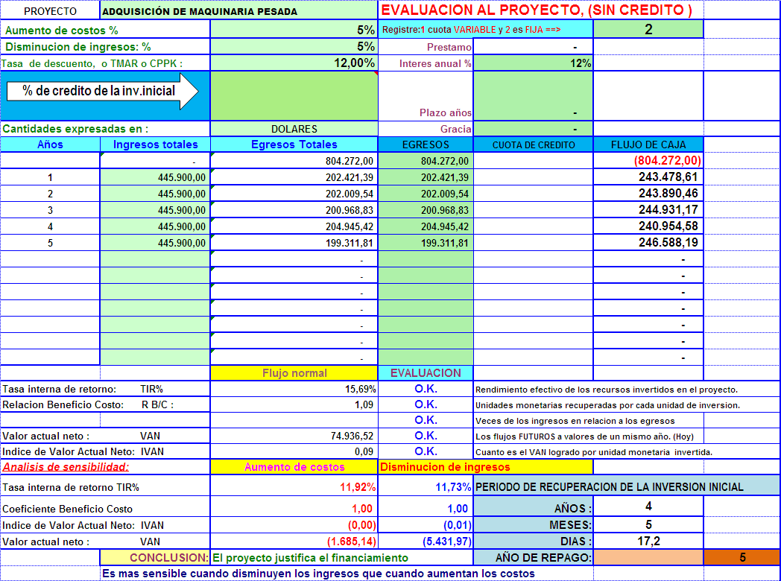
VIABILIDAD FINANCIERA Y/O ECONÓMICA
Evaluación Económica

Slide 23
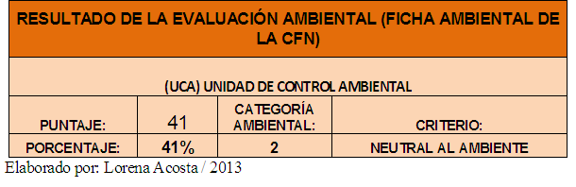

ANÁLISIS DE SOSTENIBILIDAD

Slide 24
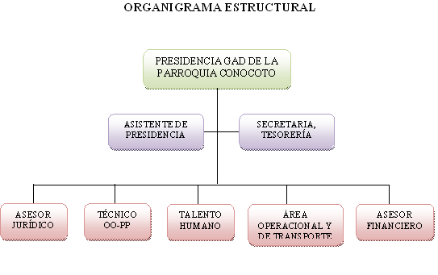
ESTRUCTURA OPERATIVA

Slide 25
ARREGLOS INSTITUCIONALES
CONVENIOS DIRECTOS

Slide 26





ORIGEN DE LOS INSUMOS

Slide 27



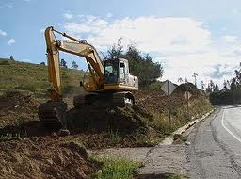
EVALUACIÓN Y MONITOREO DE RESULTADOS E IMPACTOS

Slide 28

GRACIAS
ING. JORGE VILLAVICENCIO
ECON. EDILBERTO MENESES

